Slide 1

경제학공동학술대회
2015년 2월 25일
한일의 재생가능에너지전력 정책의 비교분석：RPS v.s. FIT
이수철(名城大), 이창훈(환경정책평가연구원),
정승연(인하대),明日香壽川（東北大）

Slide 2
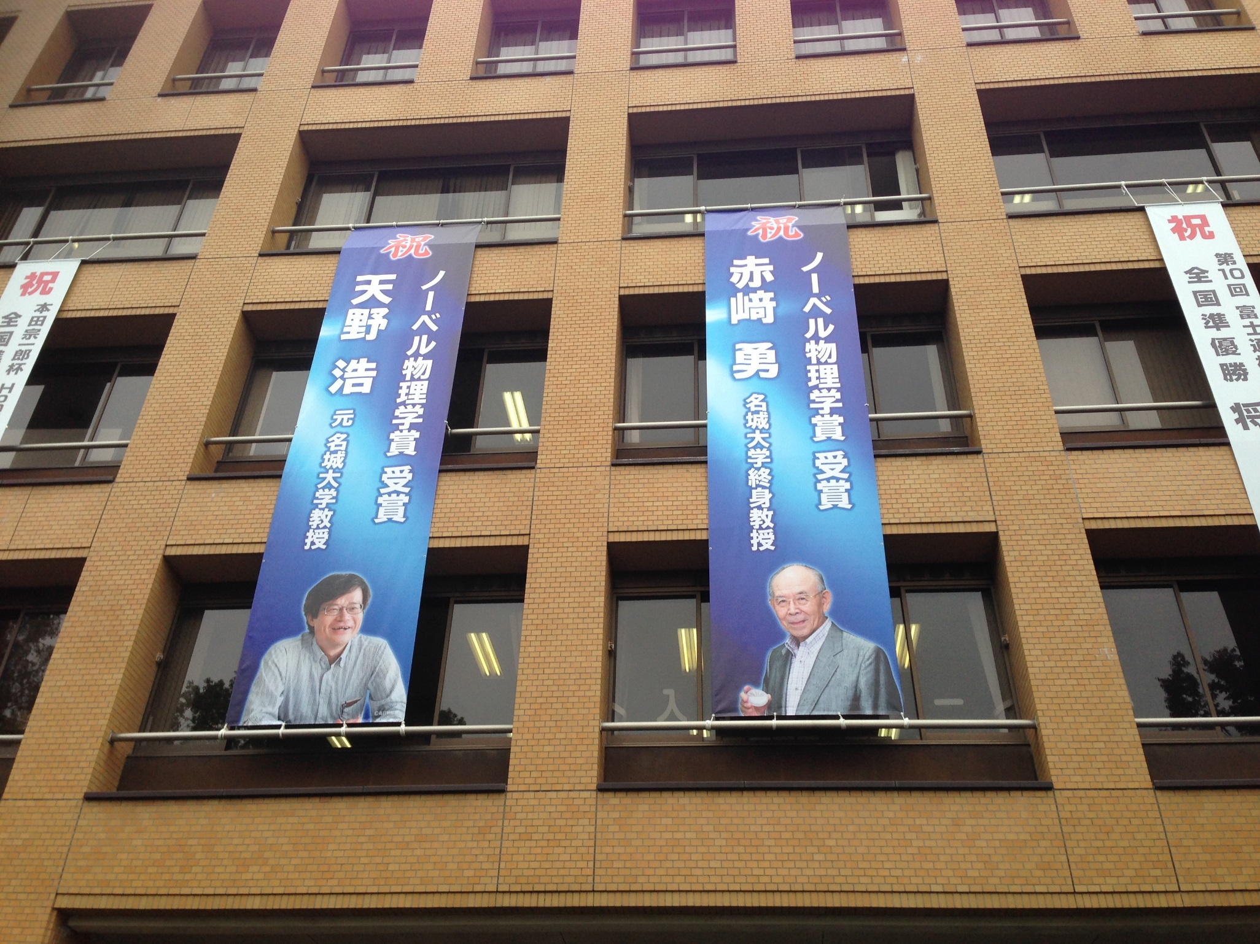


Slide 3

연구의 목적과 배경
한일 재생가능에너지 보급의 실태
CONTENTS
한국의 재생가능에너지정책의 전환과 성과
일본의 재생가능에너지 정책의 전환과 성과
한일의 재생가능에너지 정책의 과제
결론

Slide 4

연구의 목적과 배경

Slide 5
●한일의 최근의 재생가능에너지 정책의 전환이 양국의 재생가능에너지 보급에 미친 영향을 비교 분석
양국에 있어서의 재생가능에너지 보급 활성화를 향한 정책과제를 고찰

Slide 6
지속가능한 저탄소사회는 지구환경은
물론 생명의 안전과 경제 및 사회의
지속가능을 위해서 피할 수 없는 선택
이며 이는,
현행 에너지시스템의 대규모적인 전환
즉,
탈원자력 과
탈 화석연료 그리고
재생가능 에너지의 대량보급＋에너지절약
을 통해서 실현이 가능

Slide 7
재생가능에너지는 현재로서는 공적보조
를 통해서만 보급이 가능하며 공적보조의
정당성(공공성)은,
환경친화성(지구가치),
자원전쟁회피 및 인류평화기여(인류가치)
에너지안전보장 및 지속가능성(국가가치)
지역고유의 에너지자원활용을 통한 지역
사회활성화(지역가치)
에 있슴

Slide 8

한일의
재생가능에너지
보급실태

Slide 9
한국의 재생가능에너지 보급은 현재나
향후 계획에 있어서나 세계적 수준에서
매우 뒤떨어진 상황임
EU는 재생가능에너지지령(2007)과
A Policy Framework for Climate and Energy
in the Period from 2020 to 2030(2015)을
통해 획기적인 재생가능에너지보급을
추진하고 있으며 최근에는 일본, 미국과
함께 중국에서도 보급확대에 박차를
가하고 있슴

Slide 10
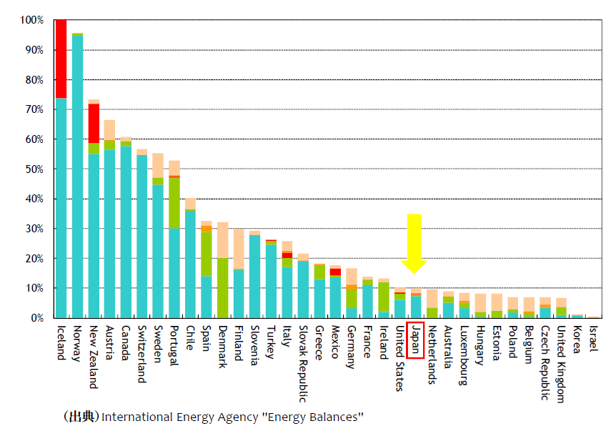


도표2.1 OECD국가의 총발전량에 차지하는 재생가능에너지 비중（수력을 포함）
30%
(2012)
22%
(2012)
15%
(2012)
10.7%
(2013)
3.7%
(2012)
12%
(2012)

Slide 11
도표2.2 주요국의 재생가능에너지보급 계획
(단위 ; 재생가능에너지비중, %)
 | 2020 | 2025 | 2035
Korea (1차에너지 비중) | 5.2 | 7.5 | 11.0 (발전량비중 15%)
EU (1차에너지비중) | 20 |  | 27이상(2030) (발전량비중 45%)
China (1차에너지 비중) | 15 | - | -
Japan (전력량 비중) | 13.5 |  | 21.0 (2030)
주; 한국과 일본 및 중국은 국가에너지기본계획상 수치, EU는 2020년은 재생가능
에너지지령(2007), 2030년은 기후변화 및 에너지정책강령(2015) 상 수치

Slide 12
도표2.3 한일의 총발전량에 차지하는 재생가능에너지비중추이（수력을 제외）
4.5%
(2014.10)
2.5%
(2013)
2011년
1.4%
일본
0.73%
(2012)
한국

Slide 13

한국의 재생가능에너지정책
전환과 과제

Slide 14
3-1. 한국의 발전차액지원제도(2002~2011)
한국에서는, 재생가능에너지 전력보급 촉진책 으로서,
2002∼2011년간 발전 차액지원 제도를 실시해 왔지만,
2012년1월부터 RPS제도로 정책전환
그 이유로서
1. 재생가능에너지 전력시장의 경쟁 촉진 에 의해 기술 혁신을 촉진
2. 발전 차액지원 제도를 유지하고 있는 보조금의 조달 문제
⇒2002∼2011년간, 2, 128발전소 (1, 054MW:10, 111GWh)에 1.14조원 지원
⇒１MW당 약11억원

Slide 15
도표3.1 발전차액지원제도상의 태양광발전의 기준가격
단위: 원/kWh
 | 설치 장소 | 적용 기간 | 30kW 이하 | 30kW～ 200kW | 200kW～ 1MW | 1MW～ 3MW | 3MW～
2008.09~ | - | 15年 | 30kW미만 | 30kW이상
 |  |  | 711.5 | 677.38
2008.10~ | - | 15年 | 646.96 | 620.41 | 590.87 | 561.33 | 472.70
 |  | 20年 | 589.64 | 562.84 | 536.04 | 509.24 | 428.83
2010.01~ | 토지 | 15年 | 566.95 | 541.42 | 510.77 | 485.23 | 408.62
 |  | 20年 | 514.34 | 491.17 | 463.37 | 440.20 | 370.70
 | 건축물 | 15年 | 606.64 | 579.32 | 546.52 | - | -
 |  | 20年 | 550.34 | 525.55 | 495.81 | - | -
2011.01~ 2011.12 | 토지 | 15年 | 484.52 | 462.69 | 436.50 | 414.68 | 349.20
 |  | 20年 | 439.56 | 419.76 | 396.00 | 376.20 | 316.80
 | 건축물 | 15年 | 532.97 | 508.96 | 480.15 | - | -
 |  | 20年 | 483.52 | 461.74 | 435.60 | - | -

Slide 16
도표3.2 한국발전차액지원제도의 재생가능에너지 보급성과
（2002～2011년간 누계실적）
 | 발전량 （GWｈ） | 발전용량 （MW） | 지원금액 (10억원) | 발전소수 (개소)
태양광 | 1,897(520) | 498 | 988 | 2009
풍력 | 3,141(8.3) | 320 | 26 | 15
수력 | 2,033(12.8) | 90 | 26 | 64
LFG | 2,407(6.7) | 85 | 16 | 15
연료전지 | 555(151.4) | 50 | 84 | 20
Biogas | 31(9.7) | 3 | 0.3 | 3
Biomass | 37(5.4) | 5.5 | 0.2 | 1
폐기물 | 10(5.0) | 2 | 0.05 | 1
합계 | 10,111(113.0원) | 1,054 | 1,141 | 2,128
주：（ ）안은、1kWh당 매입비용
Source: Korea Energy Management Corporation

Slide 17
3-2. 한국의 RPS제도（2012년～ ）
발전용량500MW이상의 발전사업자는 매년 의무용량이상의 재생가능에너지를 공급할
의무
⇒13발전사업자(5개의 민간사업자를 포함 )
의무공급량(율)은、2012년에 2.5%、2020년에 10.0%. 단, 태양광발전에는 특별공급의무량이 적용
재생가능에너지발전사업자에게는、 Renewable Energy Certificate(REC) 의 발행、유통을 인정
⇒

Slide 18
도표3.3 재생가능에너지 의무공급목표
year | 2012 | 2013 | 2014 | 2015 | 2016 | 2017 | 2018 | 2019 | 2020 | 2021 | 2022～
Renewable target (%) | 2.0 | 2.5 | 3.0 | 3.5 | 4.0 | 5.0 | 6.0 | 7.0 | 8.0 | 9.0 | 10.0
주:의무공급율은, 발전 설비 500MW이상을 보유하고 있는 발전 사업자가 생산하는
총발전량 중에서 공급 해야 하는 재생가능에너지 발전량의 비율.
그리고, 2013년의 의무공급량은 9, 120GWh이었슴.
Source: Ministry of Trade, Industry and Energy（2014）
도표3.4 태양광발전 특별의무공급목표
 | 2012 | 2013 | 2014 | 2015 | 2016
의무공급발전량（GWh） | 276 | 723 | 1,156 | 1,577 | 1,577
설비용량（MW）* | 220 | 330 | 330 | 320 | 320
Note: Power companies which have 5GW capacity should purchase more than 50% of extraordinary obligation supply
target for solar PV from the generators under 5 GW by long term contract over 12 years.
Source: Ministry of Trade, Industry and Energy（2014）

Slide 19
도표3.5 태양광발전 등 설치유형에 따른 ＲＥＣ가중치
 | REC 가중치 | 대상에너지 및 기준
 |  | 설치유형 | 지목유형 | 용량
태양광 | 0.7 | 기존시설물을 이용하지 않을 경우 | 밭, 논, 농원, 목장용지, 임야
 | 1.0 |  | 상기외의 지목 | 30kW초과
 | 1.2 |  |  | 30kW이하
 | 1.5 | 기존 시설물 이용경우, 수면에 부유설치 경우
기타 재생가능에너지 | 0.25 | IGCC、부생가스
 | 0.5 | 폐기물, 매립가스
 | 1.0 | 수력, 육상 풍력, 바이오 에너지, RDF전용 발전, 폐기물 가스 용융 발전, 조수력 발전(방조제유)
 | 1.5 | 목질계 바이오가스(biogas) 전소 발전, 해상풍력(연계거리5km이내)
 | 2.0 | 해상풍력（연계거리5km이상）、조력발전（방조제무）、연료전지
주:가중치는 발전원가, 온실 가스 삭감 효과, 산업육성 효과, 환경훼손, 잠재량등을
고려하고 산업통상자원부 고시로 결정된다.

Slide 20
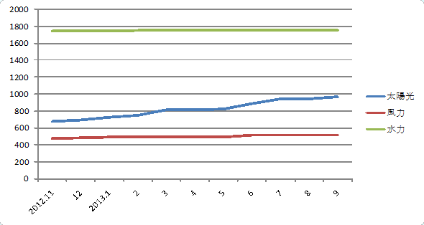
도표3.6 주요재생가능에너지 전력의 공급추이
태양광발전은 빠른 속도로 증가하고 있으나 기타의
재생가능에너지 발전은 정체(입지 규제, 주민반대등)
（누적, MW）
출전; 산업통상자원부

Slide 21

일본의 재생가능에너지정책전환의 성과와 과제

Slide 22
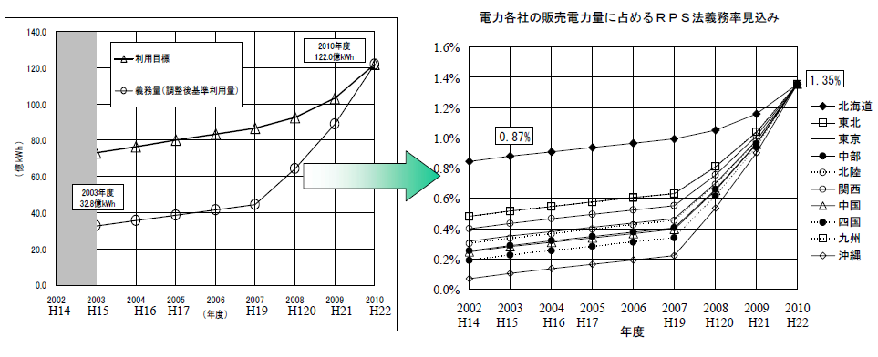
도표4.1 일본의 RPS제도 （2003年～2012年6月）
year | 2003 | 2004 | 2005 | 2006 | 2007 | 2008 | 2009 | 2010
supply target (GWh) | 7320 | 7660 | 8000 | 8340 | 8670 | 9270 | 10330 | 12200
supply target rate (％) | 0.87 | 0.91 | 0.92 | 0.97 | 0.99 | 1.05 | 1.16 | 1.35
⇒obligation supply amount and rate of Korea in 2013 were 9,120GWh and 2.5%
Source: Agency for natural resources and energy

Slide 23
도표4.2 일본의 고정가격매입제도（2014년 기준）

Slide 24
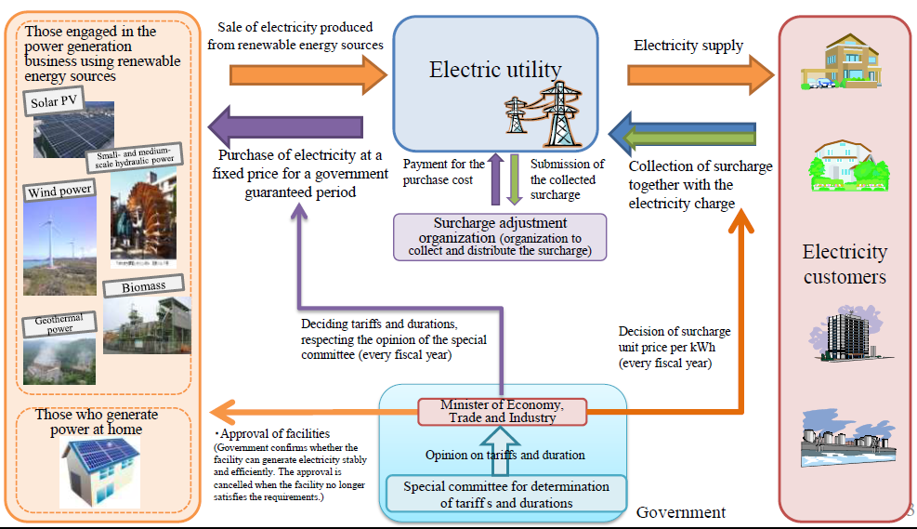
도표4.3
in Japan

Slide 25
도표4.4 재생가능에너지(대형수력제외) 설비용량추이
図表12
설비 인정의 약96%,
신규도입량의 98%가
태양광발전
총발전량중 재생가능에너지발전비중(대형수력제외)
⇒1.4 % 2011 ⇒ 1.6% in 2012 ⇒2.2% in 2013

Slide 26
도표 4.5 일본의 풍력발전 도입량
풍력발전축소요인
○일반전력회사의
계통연계제약
○고정가격매입제도
실시를 앞두고 건설보조금폐지
○2007년건축법의개정으로 내진설계, 구조계산 등 필요
○2012년 환경영향법의 적용
환경영향평가도입
풍력발전설치보조금 폐지
건축기본법개정
누적도입량
단년도입량
자료; 신에너지산업기술종합개발기구(2014)

Slide 27
도표4.6 사업용 태양광발전 고정가격 인하추이
2012年
참입자
(42엔/10년)
2013年
참입자
(38엔/10년)
2014年
참입자
(37엔/10년)
2014年
예정
4월과 7월의 2단계에 걸쳐 20엔후반/kWh
인하예정

Slide 28
도표4.7 태양광발전 고정매입가격과 설치단가 추이
태양광발전 설치단가
（만엔／ｋＷ）
50
45
고정가격매입단가
（사업자용10kW以上)）
（엔／ｋＷｈ）
40
35
2011
2012
2013
2014

Slide 29
도표4.8 10kW미만 태양광발전단가와 평균전력요금 추이
주; 평균전기요금은 전력회사 10사의 전기료수입을 전기판매량으로
나눈 수치임
출전; 자원에너지청(2014)

Slide 30
도표4.9 고정가격매입제도이후의 재생가능에너지전력의 도입실적 (2012년7월～2014년10월)
 | 설비가동 용량(만kW) | 매입전력량 (GkWh) | 매입금액 (억엔) | 설비인정용량(만kW)
태양광(주택) | 272 | 1,1056(44.1) | 4,872 | 326
태양광(비주택) | 1,106 | 12,193(41.7) | 5,088 | 6,567
풍력 | 20 | 9,782(21.5) | 2,104 | 135
중소수력 | 3 | 1,734(25.7) | 445 | 33
지열 | 0 | 8.6(46.5) | 4 | 1
바이오매스 | 11 | 5,413(19.1) | 1,034 | 137
계 | 1,411 | 40,188(33.7) | 13,547 | 7,199
주：（ ）안은、1kWh당 매입비용
출전; 자원에너지청(2014)

Slide 31
일본의 FIT제도 시행 약2년간 재생가능에너지 도입현황
재생가능에너지에 의한 전기의 고정가격 매입 (FIT제도)은 제도 시행 2년(2012년 7월～2014년10월) 남짓 으로 신규 설비 인증이 약71,990MW, 그중 신규도입량은 14,110MW 이상 달성
제도시행(2012년7월)부터2014년10월까지 총 도입량
40,188GWh의 전력매입금액 1.35조엔으로 1kWh당 약
33.7엔이 소요
한국의 경우 발전차액제도 기간(2002～2011)의
10년동안 재생가능에너지 총 도입량이
1,054MW임에 비하면 일본은 불과 2년동안
한국의 도입기준으로 약 13배, 설비인증 기준
으로 약70배 확대되었슴
Notes:
당

Slide 32

한일의 재생가능에너지
보급과제

Slide 33
5-1. 한국의 케이스
한국의 RPS제도 아래에서는, 소규모 재생가능 에너지 사업의 육성이 어려운 과제를 안고 있슴
⇒소규모사업자는 대규모사업자와의 어려운 경쟁
⇒한국 정부는 2015년부터 100kW이하 발전 사업자에게 대한 특별지원 조치를 실시 예정
⇒태양광발전에 대한 특별공급 의무량의 30%이상을 100KW이하의 발전 사업자에게서 구입을 의무화.
⇒서울시는, 2013년부터 50kW이하 태양광발전 사업자에게는 1kWh당, 50원의 고정가격매입 (5년시한) ,금후 1kWh당 100원으로 인상검토
⇒재생가능에너지의 지역가치가 상실

Slide 34
＜참고＞
2012년의 RPS 공급 의무량 중에서 재생가능 에너지 발전 설비 용량 832 MW 의 경우, 설치 건수가, 1, 145건이며, 1건당 용량은 약735 kw로 대규모 설비
이에 비해서 일본의 경우는, 2012년7월～ 2013년6월의 일년간 운전 개시된 재생가능 에너지 설비용량 3, 540MW 은, 344, 487개소의 발전 설비로부터 이루어져, 1건당 용량은
약10 kw의 소규모설비（이업종기업, 지역시민,
NGO, 지역의 자치회 등 다양한 주체의 참가）

Slide 35
5-2. 일본의 케이스
재생가능에너지전력의 보급이 확대될 수록 일반국민의 전기료금부담은 높아진다는 논의
⇒ 1가구당 전기요금 월평균추가부담(2014년) 일본 225엔, 독일 약2400엔
재생가능에너지의 사회적가치(공공성)에대한 적절한 평가가 필요
Low Carbon, Low Pollutants, Energy Security,
Development of Local Resources, Activation of Local Economy, Preservation of global environment
⇒
지금까지 원자력발전이나 화력발전 등 종래의
에너지원에 대한 막대한 공적 지원을 잊어서는
안됨

Slide 36
도표5.1 일본의 에너지유형별 예산지원액 (2011년도 예산, 억엔)
에너지유형 | 에너지원별 | 예산액 | 합계
재래형 에너지 | 원자력 | 3193 | 18,323
 | 석탄화력 | 173
 | LNG화력 | 484
 | 석유화력 | 14,368
 | 대형수력 | 105
재생가능 에너지 | 소수력 | 133 | 1,693
 | 지열 | 43
 | 태양광 | 804
 | 육상풍력 | 465
 | 해상풍력 | 43
 | 바이오매스 | 205
출전; 일본에너지환경회의(2011)

Slide 37
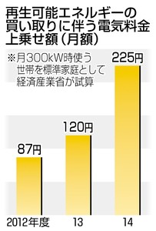
도표5.2 재생가능에너지의 고정가격매입에의한 전기료금 상승액 (가구당 월액)
図表１３
j
0.75엔/kWh
0.35엔/kWh
주; 전력소비량 100만kWh 이상 제조업 중 전기사용량이 제조업평균을
8배이상의 경우 부과금의 80%를 면제
출전：일본 종합자원에너지조사회(2014)

Slide 38
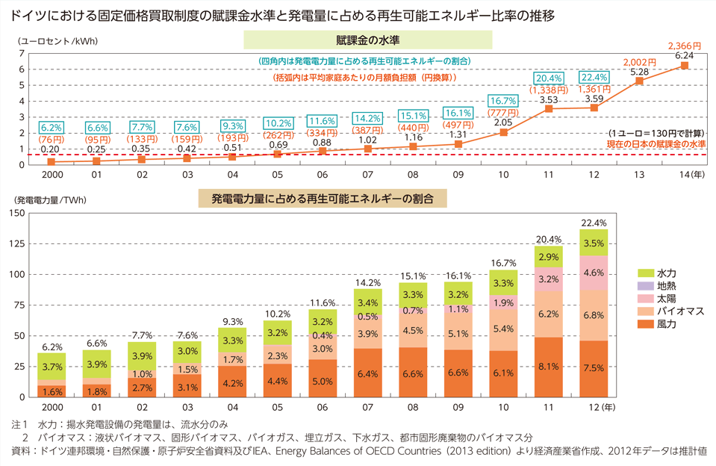
図表14 ドイツの太陽光賦課金と再生可能エネルギー導入推移
도표 5.3 독일의 고정가격매입제도의 부담수준과 재생가능에너지 비율추이
부담금수준
일본의 현행 부담수준
총발전량에 차지하는 재생에너지 비중
出所：総合資源エネルギー調査会・新エネルギー小委員会（2014）

Slide 39
도표5.4 고정가격매입제도의 부과금 증감예상추이
고정가격매입
제도외 화력발전
대체효과
회피가능비용
출전; 일본자연에너지재단(2015)

Slide 40
도표 5.5 재생가능에너지의 발전코스트
화력발전코스트의 범위
바이오매스
지열
수력
태양광
태양열
해상풍력
육상풍력

Slide 41
도표5.6 고정가격매입제도의 비용과 편익
출전; 자원에너지청(2014)

Slide 42
6
결 론

Slide 43
재생가능에너지의 사회적 가치
환경가치：이산화탄소、유해대기오염물질
⇒배출권、ＲＥＣ(Renewable Energy Credit) 등에
의해 시장가치화
⇒한국의 REC 약 90원～200원/kWh(태양광,2014년)
일본의 FIT(고정가격매입) 32～37엔/kWh(태양광
,2014년)-전기가치
지역가치(지역경제와 고용, 지역자원의 유효이용,
지역의 쇠퇴화·과소화의 억제, 지역의 가능성을 창조)
⇒？？ 서울시의 지역FIT 50원/kWh⇒100원/kWh
재원조달; 지방환경세⇒지역시민이 재생가능에너지가치를 지원,창조
에너지안전보장, 지속가능성가치,인류평화가치
⇒？？
Notes:
100

Slide 44
재생가능에너지 보급 활성화 과제
야심적인 보급목표설정과 계통연계인프라의 강화
정부가 재생에너지 발전량에 관한 야심적인 목표(유럽선진국은 2030년 40%
목표(전력량)가 기본)를 가지고 이와 정합성이 있는 제도(우선 접속, 회사간
연계 선의 활용, 국민전체의 부담에 의한 연계 선의 강화등)을 설계
발/송전 분리를 중심으로한 전력시스템개혁의 철저
FIT와 RPS의 폴리시믹스
⇒
대규모 사업자는 ＲＰＳ로 경쟁촉진(지구환경, 국가가치)、
자역의 소규모사업자는 FIT로 보호육성(지역가치)
지역에 풍부한 재생가능에너지의 보급 및 솔라쉐어링 등 규제완화; 한일양국이 에너지자원빈국이라는 것은 화석에너지에 국한된 것이며 바람, 태양광, 바이오매스 등 자연에너지포텐셜은 풍부한편임
지역사회가 자주적으로 에너지자립형 시민사회를 형성 지방환경세 등 일부환경, 에너지관련 과세권의 자치단체로 이양

Slide 45
도표 6.1 각 전력회사가 산정한 접속가능량 비교

Slide 46
도표6.2 주요국, 지역의 재생가능에너지에대한 출력억제 비율
국가 및 지역
출력억제비율
풍력발전비율
스페인
영국
이탈리아
독일
덴마크
극히 드뭄
캘리포니아주
극히 드뭄
출전; 일본자연에너지재단(2015)

Slide 47
도표 6.3 지속가능한 전원구성
발전부문 CO2
1.2억톤(2010년대비70%삭감)
발전부문 CO2
4.0억톤
재생가능
전원
에너지
절약
천연가스
코제네
기타
재생가능
전원
석유
석탄
천연가스
원자력
코제네
(CGS)
기타
출전; 일본자연에너지재단(2015)

Slide 48
도표6.4 일본의 전력시스템개혁 스케쥴
제1차 개정(2013년 임시국회에서 성립）
광역적 운영추진기관설립
프로그램의 규정
제2차 개정(2014년 통상국회）
소매시장 전면 자유화
일반 전기 사업제도의 검토에 따라 각종 관련제도 정비
제3차 개정(2015년 통상국회）
송배전 부문의 법적분리
법적분리에 필요한 각종 규칙의 제정
개혁실시의 공정
[제1단계]
(광역적 운영추진 기관설립)
2015년 목표
[제2단계]
(소매시장의 자유화)
2016년 목표
[제3단계]
(송배전의 중립화와 요금규제의 확장)
2018～2020년 목표
2013년4월2일
각의 결정
제1탄 개정
광역적 운영추진 기관의 설립
수요와 공급 및 계통계획의 정리
[평상시]구역을 넘어선 광역적인 수요와 공급 및 계통의 운용
[재해 발생시 수급이 궁핍할때]긴급 상호융통 지시
신규전원의 접속절차와 계통정보의 공개
제2탄 개정
소매시장
자유화
(참여 자유화)
다양한 요금제 선택과 전력회사의 선택을 가능하게 함
요금규제의 경과 조치(국가에서 경쟁상황을 리뷰）
요금규제의 철페(경과조치 종료)
수요가의 보호에 필요한 조치
第三弾改正
송배전 부문의 분리
경쟁적인 시장환경을 실현
출처： 전력시스템개혁전문위원회(2013), 「전력시스템개혁전문위원회보고」

Slide 49
도표6.5 주요 재생가능에너지의 도입포텐셜
 | 도입포텐셜(백만kW) | 계획～가동까지 소요시간
태양광발전 | 332 | 주택용(2-3개월) , 메가솔라(약1년)
육상풍력 | 268 | 5-6년
해상풍력 | 1,063 | 6-7년
중소수력 | 29 | 소규모(2-3년), 중규모(4-5년)
지열 | 2.3 | 9-13년
출전：환경성（2013）
도표6.6 일본 태양광발전의 건물외의 도입포텐셜
（단위：MW）
설치 허가 장소 | 경작지 | 경작 포기지 | 호수, 늪, 댐 의 수면 | 하천부지 제방 등 | 주차장 | 폐기물재립지 | 비닐하우스
포텐셜 | 381,471 | 34,284 | 38,797 | 34,416 | 23,712 | 9,370 | 7,354
출전：미즈호정보총합연구소（2013）

Slide 50
시민참가형 에너지연구회
비영리활동법인
재생가능에너지추진시민포럼 서일본
연구회 연혁
1999년 지구온난화, 원전 없는 사회의 형성을 목표로 하고 규슈지역내 10개의 시민단체가 임의단체로서 설립.
연구회 토픽
○재생가능에너지에 관한 제도·정책
○선진 사례의 연구
○발송전 분리나 전력자유화등 향후 제도개혁
○전력수급 및 에너지 절약지식축적

Slide 51
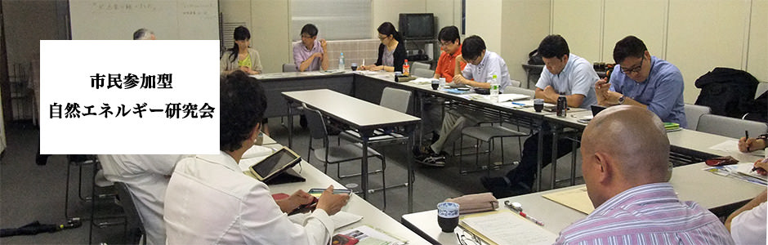
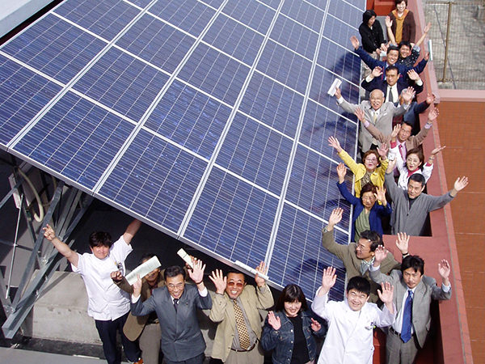
재생가능에너지추진시민포럼 서일본
←제2호기
（용량9.6kW,사업비
1,160만엔）
<지역시민사회 네트
워크 형성에 기여>

Slide 52

Dale Vince, Founder of Ecotricity, pictured by the company's first wind turbine at Nympsfield

Slide 53
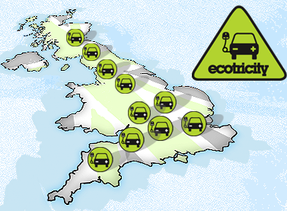
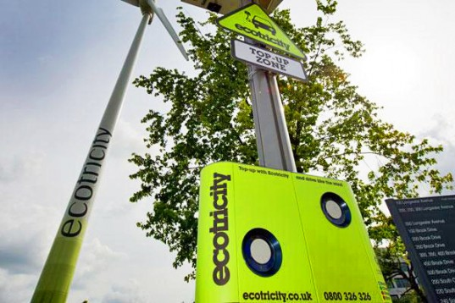

Slide 54
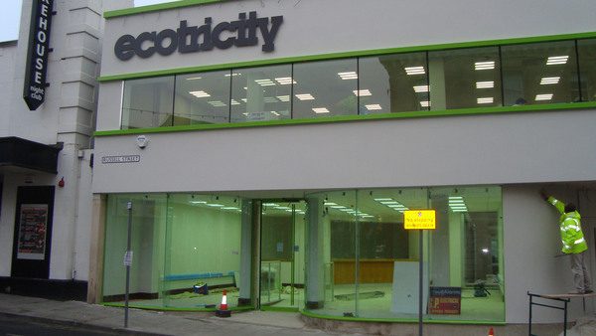
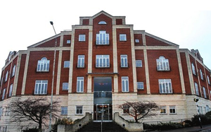

Slide 55
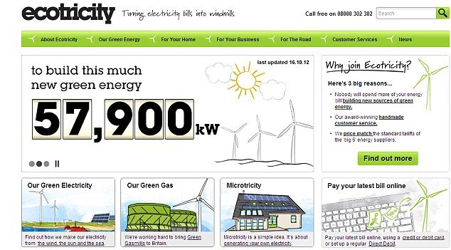
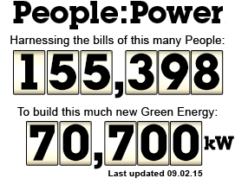
http://www.ecotricity.co.uk/

Slide 56


Slide 57
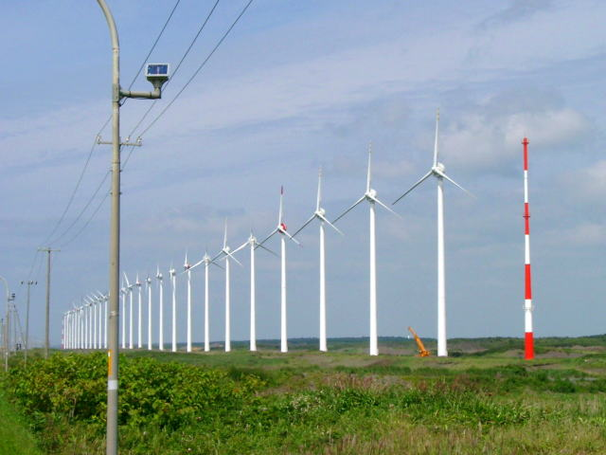
Thank you for your kind attention!

